Slide 1
作業03
繳交截止日期：2022/03/10 23:55

Slide 2
作業03-Class
請依照下列的規定，實作出兩個class，Book和BookShelf (屬性property、方法method)
Class Book
名稱 | 型態 | 存取權限範圍
Book (String NAME , String iSBN , Vector<String> CONTENT) | Book | public | 建構子
Name | String | private | 屬性
ISBN | String | private | 屬性
Content | Vector<String> | private | 屬性
getName() | String | public | 方法
getISBN() | String | public | 方法
getContent(int PAGE) | String | public | 方法
addPage(String SENTENCE) | void | public | 方法

Slide 3
作業03-Class
Class Book 方法說明：
Book (String NAME , String iSBN , Vector<String> CONTENT)：為建構子，將NAME參數存入屬性Name；iSBN參數存入屬性ISBN； CONTENT參數存入屬性Content
String getName ()：回傳屬性Name
String getISBN()：回傳屬性ISBN
String getContent ( int PAGE )：回傳 Content 屬性中第 PAGE 格的內容 ；如果PAGE >= Content.size()，則回傳「Error」字串
void addPage(String SENTENCE)：將SENTENCE加入屬性Content的尾端 (hint: 使用Vector的add, C++ vector的push_back)

Slide 4
作業03-Class
Class BookShelf
名稱 | 型態 | 存取權限範圍
BookShelf () | BookShelf | public | 建構子
Shelf | Vector<Book> | private | 屬性
addBook ( Book MYBook ) | Void | public | 方法
showBookShelf () | Void | public | 方法

Slide 5

作業03-Class
Class BookShelf 方法說明：
BookShelf ()：為建構子，不做任何事情
void addBook ( Book MYBook )：將MYBook加入屬性Shelf的尾端 (hint: 使用Vector的add, C++ vector的push_back)
void showBookShelf ()：依序顯示屬性Shelf裡面所有Book的書名、ISBN，並在最前面顯示該Book在Shelf中的哪個位子(位子由0開始計算) (位子、書名、ISBN之間要半形空格，最後換行)
書在Shelf中第幾格
書名
ISBN

Slide 6
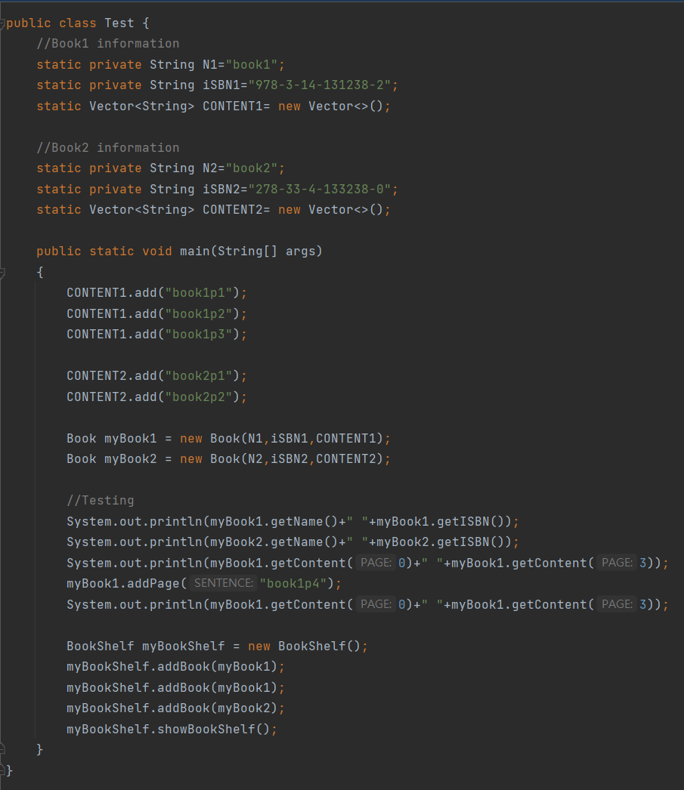
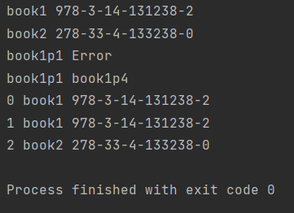
作業02-Class 測試
輸出

Slide 7
作業03 – Java
本次作業僅需繳交Java檔
Java檔內包含2個class與main
只需依照上述規定建立2個class，不需要修改main()裡的內容

Slide 8
繳交規範

Slide 9
繳交內容：
內容包含:
.java檔(這次只交java檔就好，無需壓縮)
檔案名稱須為 AX_10XXXXXXX 或 PX_10XXXXXXX
Assignment: A, Practice: P
X為第X次練習or作業
10XXXXXXX為學號
若有兩題以上需加上對應題號，如AX_10XXXXXXX_1
※ 嚴禁抄襲，違者皆以零分計算

Slide 10
繳交格式
檔案名稱須為 AX_10XXXXXXX 或 PX_10XXXXXXX
Assignment: A, Practice: P
X為第X次練習or作業
10XXXXXXX為學號
若有兩題以上需加上對應題號，如AX_10XXXXXXX_1
※ 嚴禁抄襲，違者皆以零分計算

Slide 11
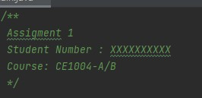
繳交格式
程式碼開頭要有以下文字
計算機概論II : 2022-CE1002
計算機實習IIA: 2022-CE1004-A
計算機實習IIB : 2022-CE1004-B
作業: Assignment
練習: Practice

